Slide 1
Đề tài :Xây dựng web bán game bản quyền Công nghệ : Framwork Struts 2 & Hibernate
Báo cáo: Môn lập trình nâng cao
Thành viên nhóm:

Slide 2
1.1, Giới thiệu Về Struts 2
Struts 2 là một framwork mở dùng cho việc tạo các ứng dụng web bằng Java và được phát triển với Craig McClanahan và được hỗ trợ bởi The Apache Software Foundation.
Struts 2 là một framework theo mô hình MVC:
Model: là các lớp java định nghĩa các đối tượng để chứa dữ liệu (hay còn gọi là các POJO). Trong các lớp này chỉ đơn thuần định nghĩa ra các thuộc tính của đối tượng và getter, setter tương ứng với chúng.

Slide 3
1.1, Giới thiệu Về Struts 2
View: là các trang *.jsp, dùng để hiển thị dữ liệu đến người dùng. Việc lấy dữ liệu từ model để hiển thị lên view được thực hiện nhờ thành phần của Struts2 có tên là OGNL (Object-Graph Navigation Language) với các thẻ hay còn gọi là custom tag của nó được sử dụng trên các trang *.jsp
Controller : là phần xử lý logic, trong Struts2 thì Controller còn được gọi là Action. Mỗi Action sẽ là một lớp java có chứa tham chiếu đến model, và từ đó có thể truy cập trực tiếp dự liệu từ model. Dữ liệu lấy từ model sẽ được lấy ra và xử lý bên trong các phương thức của lớp đó. Mỗi phương thức sau khi xử lý dữ liệu xong sẽ cập nhật lại những thay đổi vào model và sau đó chuyển hướng đến một View tương ứng để hiển thị kết quả của sự xử lý đến người dùng.

Slide 4
1.2 Ưu điểm và nhược điểm của Struts2
Ưu điểm:
Struts 2 được xây dựng và phát triển dựa trên nền tảng mô hình MVC nên nó thừa hưởng được đầy đủ các ưu điểm mà mô hình MVC đem lại.
Dễ dàng tùy chỉnh (customize) chu kỳ xử lý (request lifecycles ) cho từng action
Tự động chuyển đổi kiểu dữ liệu chuỗi truyền thống trong tham số request parameter thành các đối tượng lớp dữ liệu java => tiết kiệm được thời gian và công sức cho các lập trình viên

Slide 5
1.2 Ưu điểm và nhược điểm của Struts2
Ưu điểm
Cung cấp các thẻ tag,các themes và templates giúp cho việc làm giao diện GUI trở nên dễ dàng,nhanh lẹ và tăng tính tái sử dụng.
Tính mở rộng (Extensibility) cao thông qua việc hỗ trợ các plug-in
Hỗ trợ portal.
Hỗ trợ AJAX
Dễ dàng tích hợp với Spring framework(*) và Hibernate.

Slide 6
1.2 Ưu điểm và nhược điểm của Struts2
Nhược điểm
Để sử dụng MVC với chuẩn RequestDispatcher, ta cần nghiên cứu sâu với chuẩn JSP và Servlet APIs. Để sử dụng MVC với Struts, ta còn phải hiểu rõ cả framework rộng lớn và phức tạp, nó tương tự như việc tìm hiểu cả cái cốt lõi của hệ thống. Điều bất lợi này đặc biệt đáng kể với những dự án nhỏ, những dự án có ít thời gian để thực hiện, và những lập trình viên có ít kinh nghiệm; ta mất rất nhiều thời gian trong việc nghiên cứu Struts khi thực hiện đề án.

Slide 7
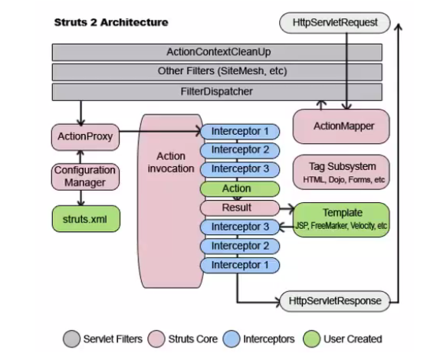
1.3 Kiến trúc của struts2

Slide 8
1.3 Kiến trúc của struts2
Vòng đời của Struts bắt đầu khi có một yêu cầu được gởi từ phía Client. Yêu cầu này sẽ gởi đến ActionMapper.
ActionMapper quyết định xem khi nào thì một Action nên được gọi. Sau đó chuyển kết quả cho FilterDispatcher.
FilterDispatcher tiếp nhận kết quả từ ActionMapper và chuyển giao quyền điều khiển cho ActionProxy.
ActionProxy đọc file cấu hình chẳng hạn như struts.xml. ActionProxy tạo một thể hiện của lớp ActionInvocation và chuyển giao quyền điều khiển cho lớp này.

Slide 9
1.3 Kiến trúc của struts2
Khi Action trả về, ActionInvocation có trách nhiệm tìm kết quả thích hợp liên quan với mã kết quả được ánh xạ trong struts.xml.
Interceptors được thực thi một lần nữa theo thứ tự ngược lại và trả lời đáp ứng cho Filter (Trong hầu hết các trường hợp là FilterDispatcher). Và kết quả được chuyển đến cho Servlet container và gởi trả lại cho Client.

Slide 10
2.1 Hibernate Framework
Hibernate là một giải pháp ánh xạ đối tượng (ORM) cho JAVA.
Đây là một tính năng mạnh mẽ, hiệu năng cao Dịch vụ truy vấn Persistence Quan hệ Đối tượng và Truy vấn cho bất kỳ Ứng dụng Java nào.
Hibernate nằm giữa các đối tượng Java truyền thống và máy chủ cơ sở dữ liệu để xử lý tất cả các công việc

Slide 11
2.2 ƯU ĐIỂM CỦA HIBERNATE
Hibernate quan tâm đến việc lập các lớp Java tới các bảng cơ sở dữ liệu sử dụng các tệp tin XML và không cần viết bất kỳ dòng mã nào
Cung cấp các API đơn giản để lưu trữ và lấy các đối tượng Java trực tiếp đến và từ cơ sở dữ liệu.
Nếu có thay đổi trong cơ sở dữ liệu hoặc trong bất kỳ bảng nào, thì bạn chỉ cần thay đổi thuộc tính tệp XML.
Tóm tắt các loại SQL không quen thuộc và cung cấp một cách để làm việc xung quanh đối tượng quen thuộc Java.
Hibernate không yêu cầu một máy chủ ứng dụng hoạt động.
Giảm thiểu truy cập cơ sở dữ liệu với chiến lược tìm nạp thông minh.
Cung cấp truy vấn dữ liệu đơn giản.

Slide 12
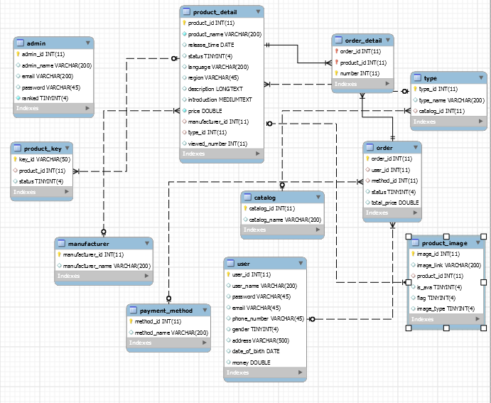
3. Cấu trúc dự án

Slide 13
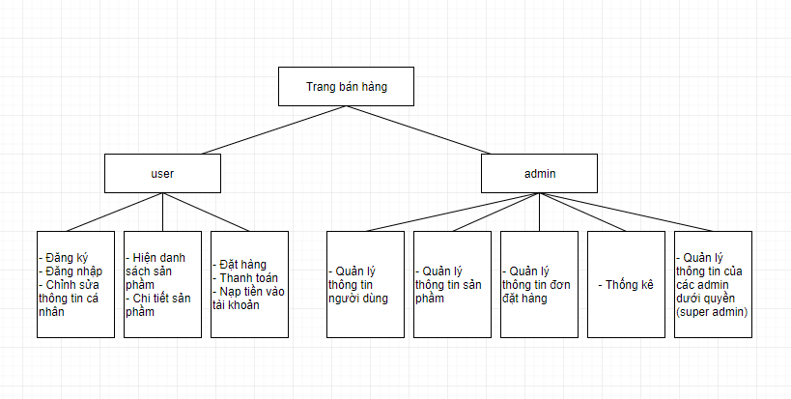
3. Cấu trúc dự án

